Slide 1
Criar um app em Kotlin
Objetivo: introdução a linguagem Kotlin
Criacao de um app operacional

Slide 2
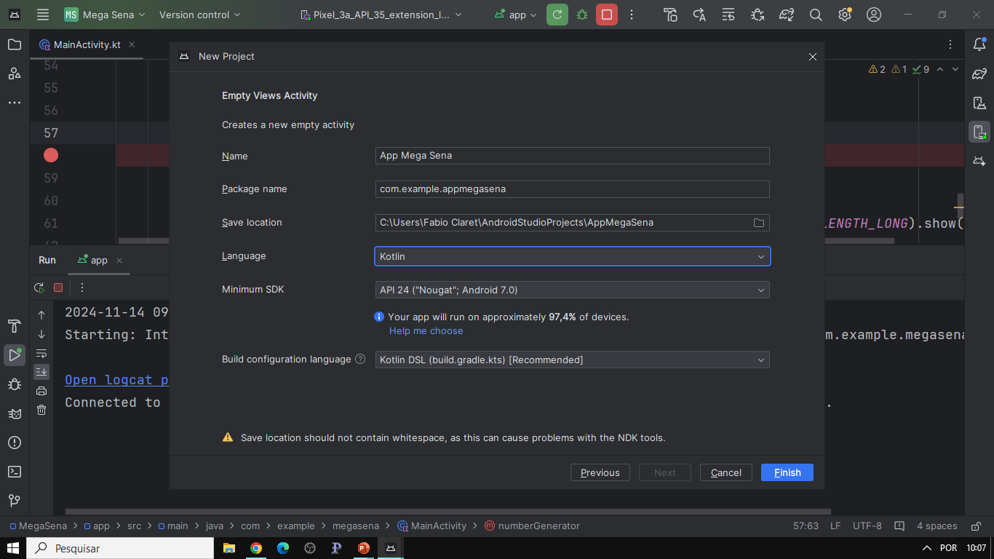
Vamos começar criando uma aplicação escolhendo a linguagem kotlin

Slide 3
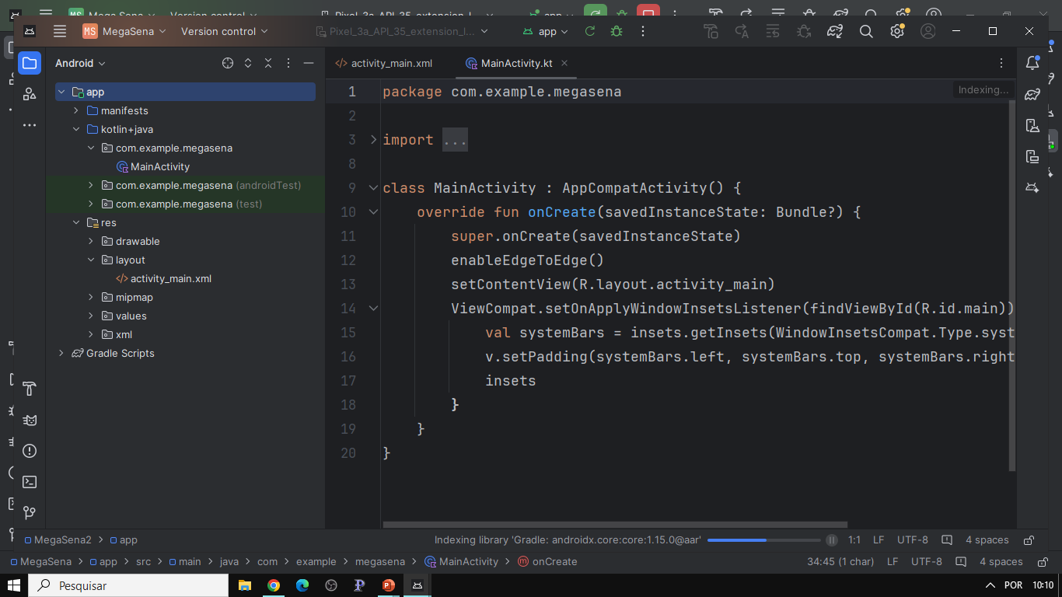
Sera criada essa estrutura:
O pacote principal com a classe MainActivity, a pasta res e dentro dela varias outras, uma delas a pasta layout onde fica a tela do app

Slide 4
No Kotlin, para extender uma classe, não se usa a palavra extends, basta colocar dois pontos(:)
Aqui a MainActivity esta extendendo de AppCompatActivity, e sobrescrevendo o método onCreate, e criando um construtor compatível com a super classe

Slide 5
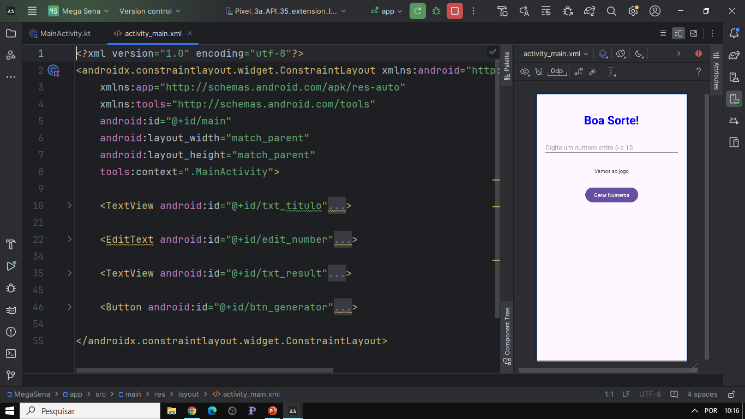
Vamos começar criando essa tela, um titulo, um EditText para entrada de dados, um TextView para mostrar o resultado e um Botao

Slide 6
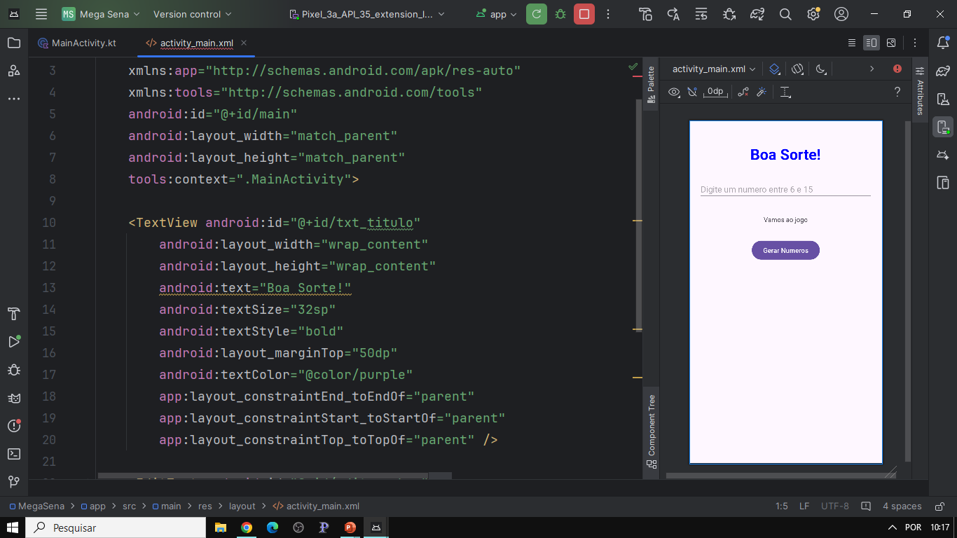
Estamos usando um ConstraintLayout onde os elementos tem que ter ancoras horizontais e verticais para prender o elemento na posição correta.
Podemos colocar qualquer configuração aqui, como tamanho, cor etc. Aqui criei uma cor purple em colors.

Slide 7
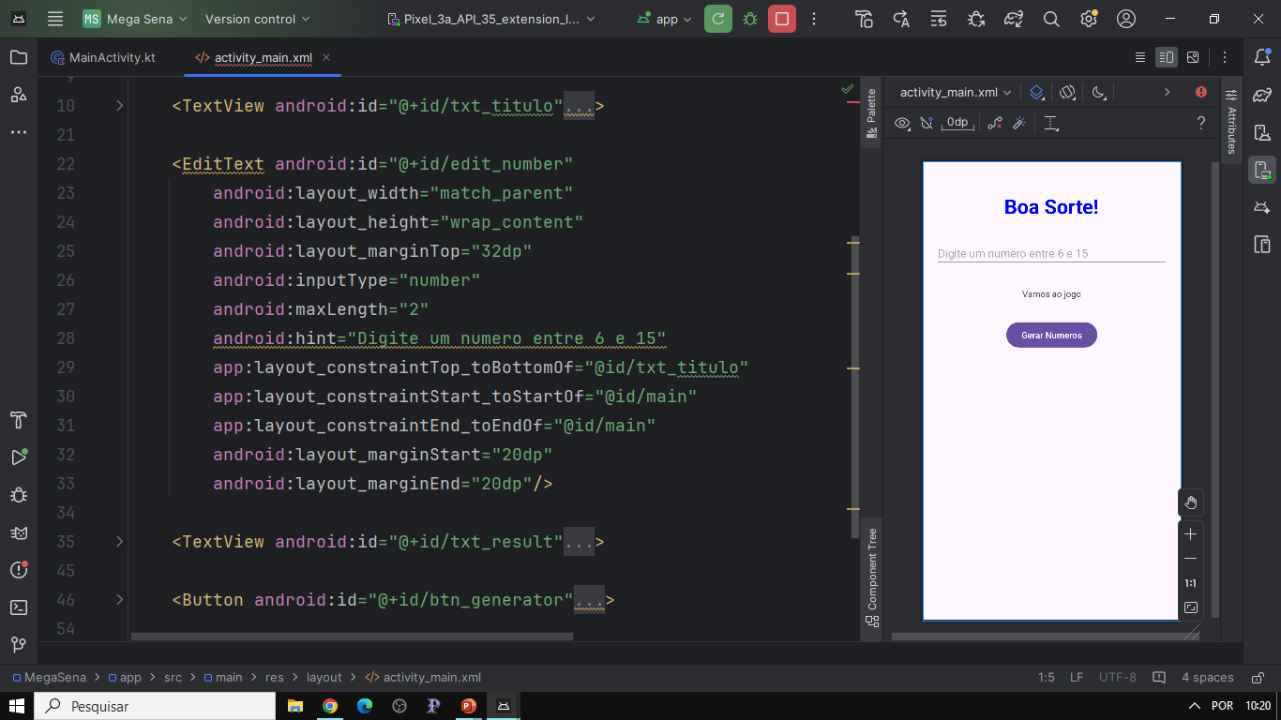
A parte de cima do EditText esta ligada a parte de baixo do titulo e ligado a esquerda e a direita no container pai que tem o id main. Como esta com largura match_parente, isso faz com que o tamanho do campo ocupe toda área disponível. Coloquei uma margem a direita e a esquerda para não encostar na margem

Slide 8
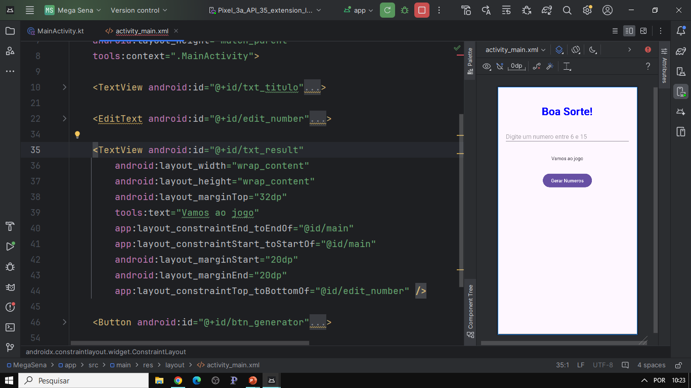
No TextView do resultado, usando o atributo tools:text, podemos ver o campo no design, mas ao rodar o app, ele não aparece, pois vai ser escrito com o resultado das apostas. Isso serve para formatar o campo sem mostrar ao rodar.

Slide 9

Por fim, coloco o botão ajustando as propriedades dele.
Ate aqui é tudo igual tanto para o java quanto para o kotlin.

Slide 10

Com isso terminamos o primeiro passo que é desenhar a tela, e colocar identificadores para todos os elementos.
O próximo passo é ligar esse layout à classe kotlin, então vamos fechar esse arquivo e abrir o MainActivity

Slide 11
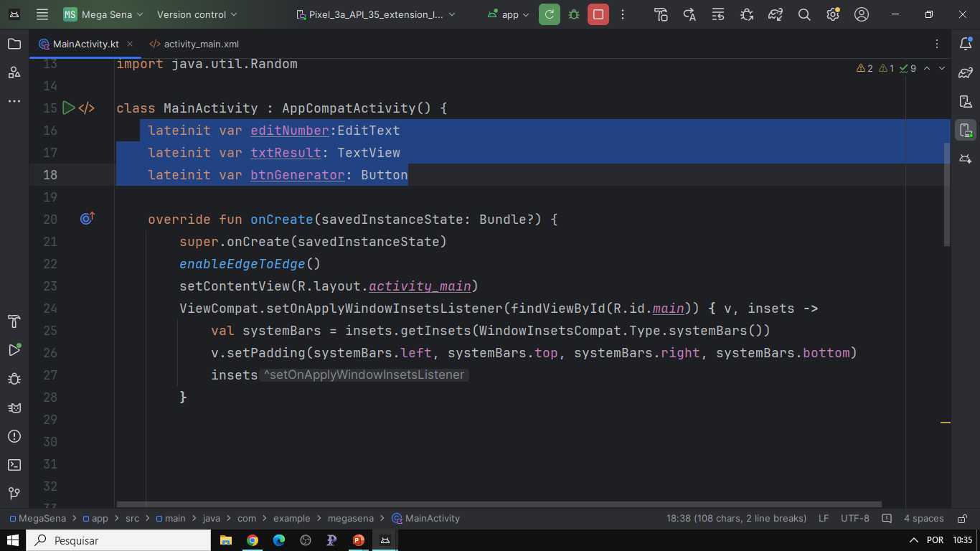
Para ligar o layout existem vários jeitos, um deles é declarar classes dos elementos aqui em cima logo abaixo da chave, tornando essas classes globais. Aqui eu declaro uma classe para cada elemento do layout.
Declarar a classe significa criar a variável com o tipo da classe

Slide 12
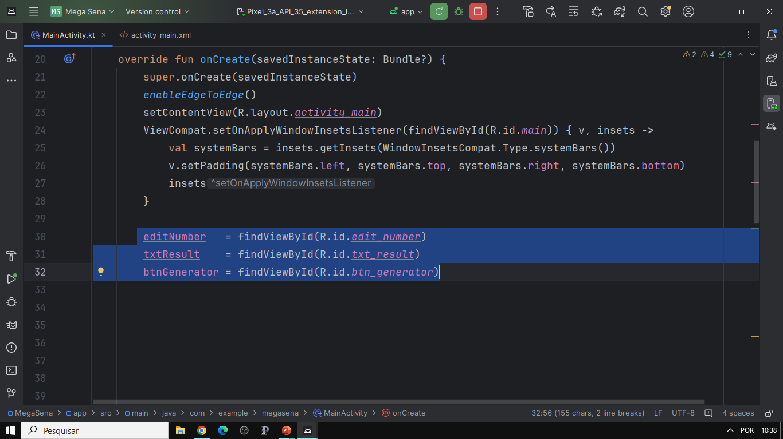
Depois, dentro do método onCreate que é o primeiro método que roda quando abrimos um app, vamos usar o método findViewById() que vai localizar o elemento la no layout e relacionar com a variável que a gente criou.

Slide 13
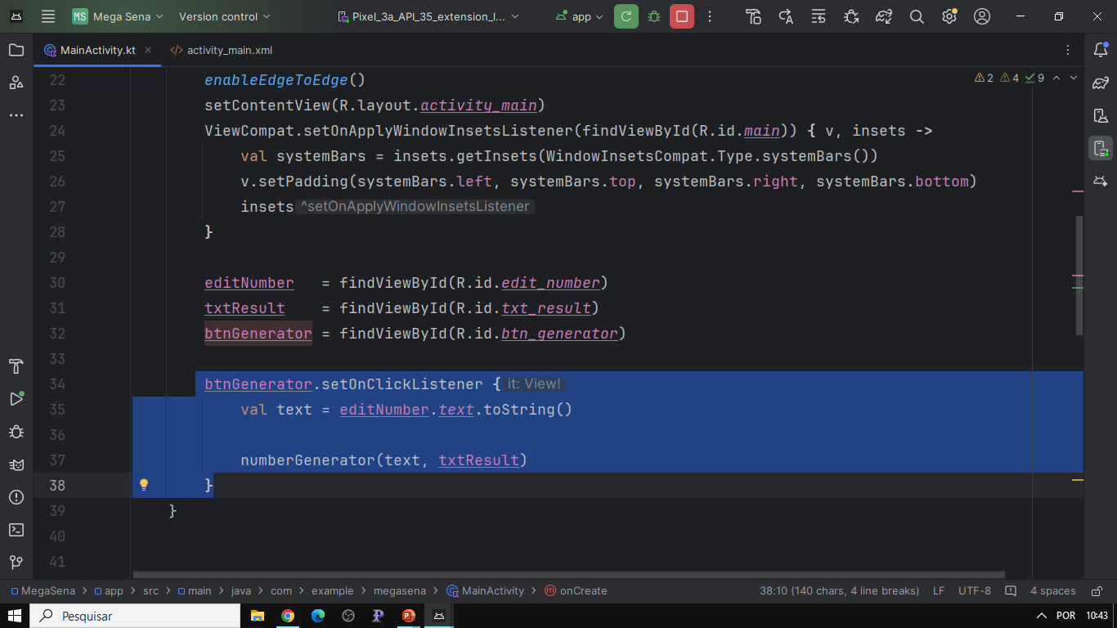
Uma vez que relacionamos os campos do layout com as variáveis, podemos utilizar elas. E vamos começar associando um listener que vai “ouvir” quando tocarmos no botão.
Aqui quando tocar no botão, estamos guardando o que foi digitado no campo e guardando em uma variável text....

Slide 14
Depois chamamos o método numberGenerator (que ainda vamos criar) e passamos para ele essa variável text e também o campo resultado.
Aqui uma dica: no kotlin, primeiro colocamos o nome da variável de pois o tipo, ao contrario do java.

Slide 15
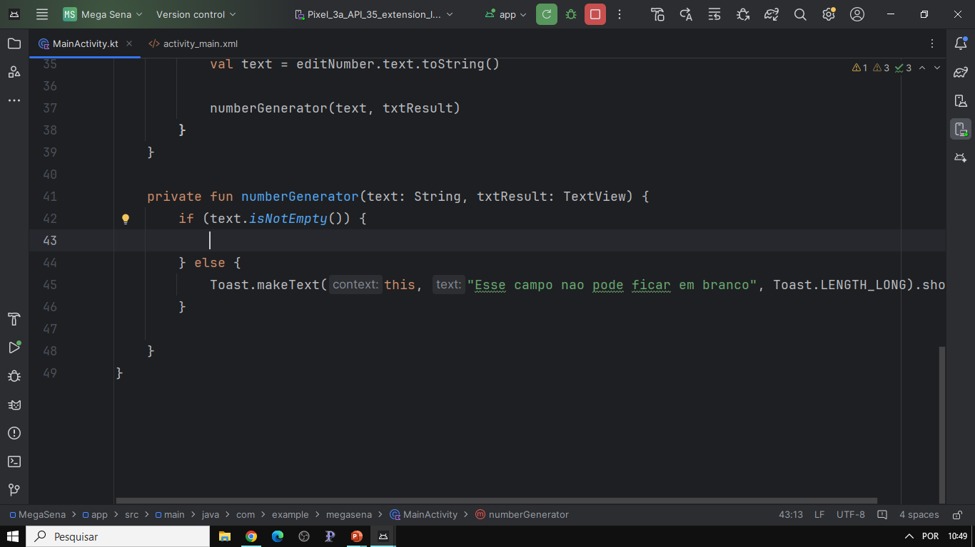
Aqui nesse método que vamos criar, a gente tem que validar o que o usuário digitou. E a primeira validação que podemos fazer é saber se o usuário digitou o numero de apostas ou não. Se não digitou, o text vai estar vazio e vamos dar uma mensagem para ele.
Nessa logica, se não estiver vazio continuamos com a logica, e se estiver vazio a gente emite a mensagem

Slide 16
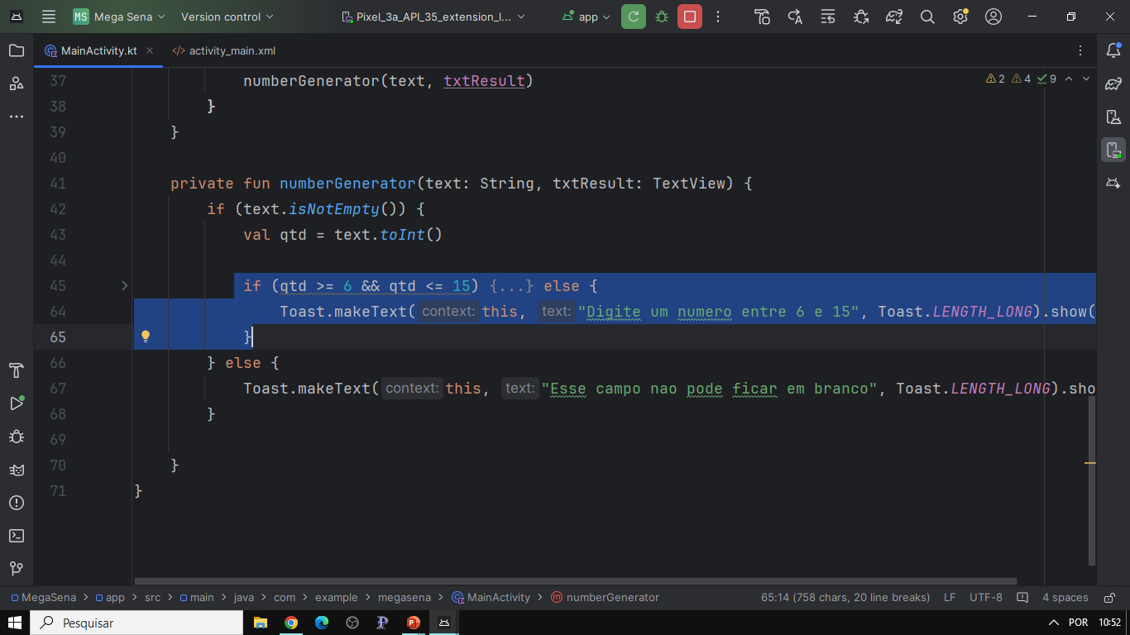
Para apostar na mega sena podemos apostar de 6 a 15 números.
Entao a próxima validação que fazemos é para saber se o numero que o usuário digitou esta nesse range.
Se não estiver entre 6 e 15, podemos também mandar uma mensagem para ele.
Na linha 43 eu pego o que foi digitado no EditText e converto para numero...

Slide 17
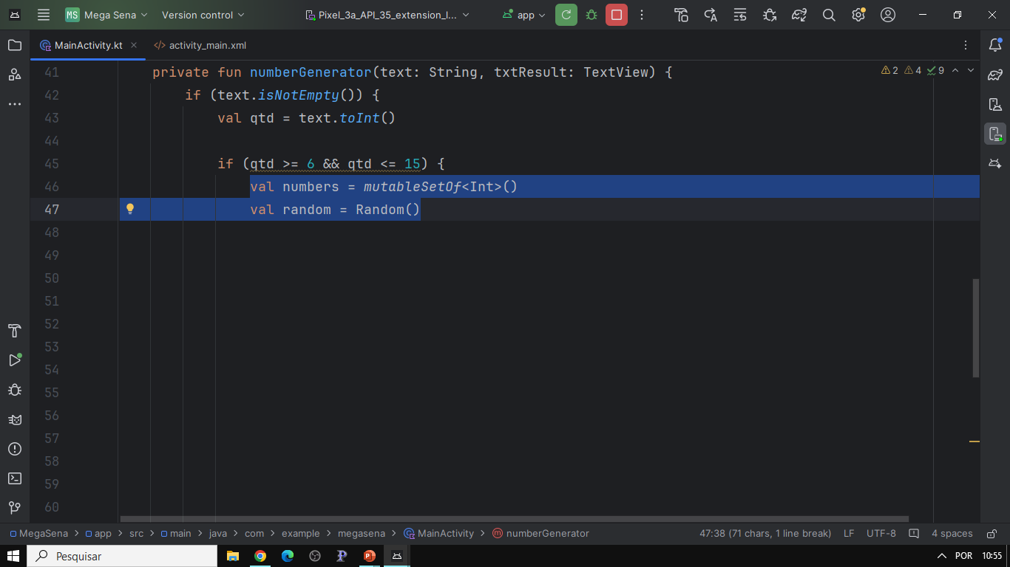
Se o usuário digitou um numero entre 6 e 15, vou criar um vetor chamado numbers para guardar os números digitados.
mutableSetOf<Int>() cria um vetor de números inteiros mutável, ou seja, vou poder ir inserindo os números que forem sorteados.
Esse método também impede que seja colocado numero repetido.
Depois vou criar mais uma variável para guardar um numero randômico com a classe Random

Slide 18
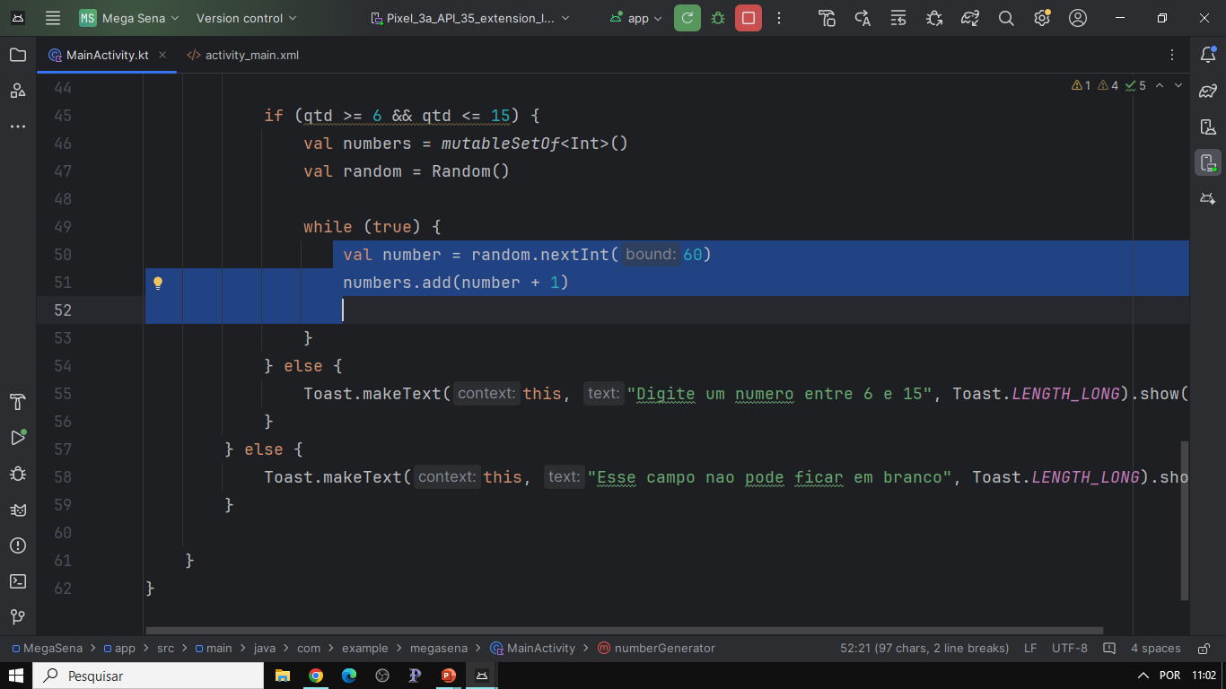
Como o método mutableSetOf() não deixa colocar números repetidos, e a classe Random pode mostrar números repetidos, vamos criar um loop com while(true) esse loop vai rodar ate que consiga completar o vetor com a quantidade de apostas
Aqui eu criei uma variável chamada number que vai pegar um numero randômico.
Depois estou adicionando 1 a esse numero e adicionando no vetor

Slide 19
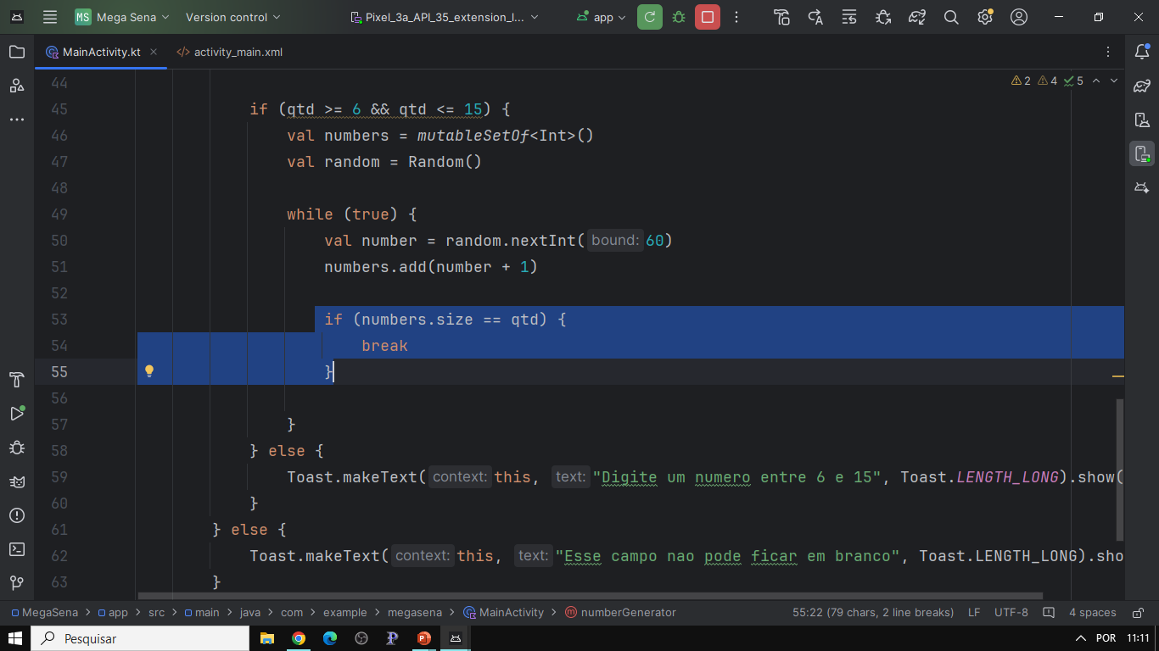
Eu adiciono 1 ao numero, porque o numero pode ser zero e não tem zero na Mega Sena.
E coloco também 60 no limite. Entao como começa de zero vai ate 59 e somando 1 resolvemos o problema.
Depois chcamos se já conseguiu inserir a quantidade de itens igual ao numero de apostas, ai a gente sai do loop com brak

Slide 20
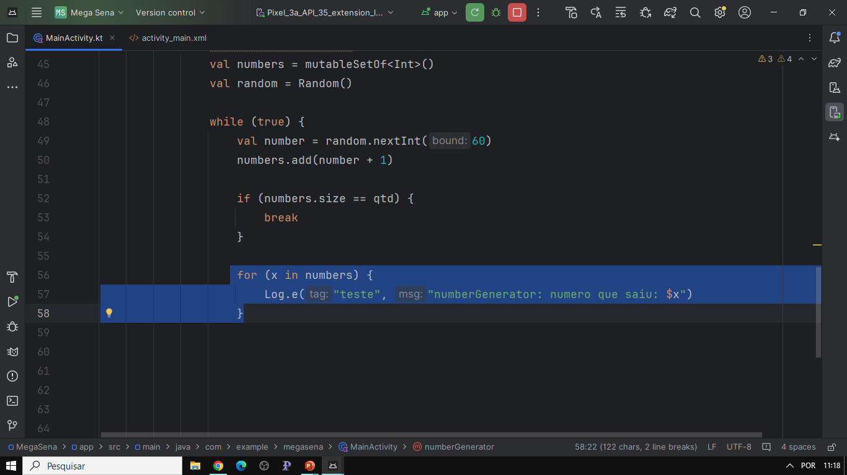
Se quisermos ver como os números estão sendo gerados, podemos criar aqui um log, e pedir para ele mostrar os números gerados.

Slide 21
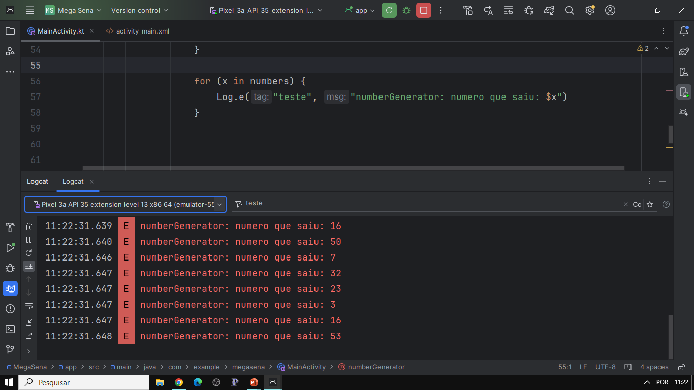
Aqui o log vai mostrar os números sorteados.
Se não aparecer a aba logcat, pode pressionar shift shift e digitar logcat que ele abre. Ou ir em view tools e logcat

Slide 22
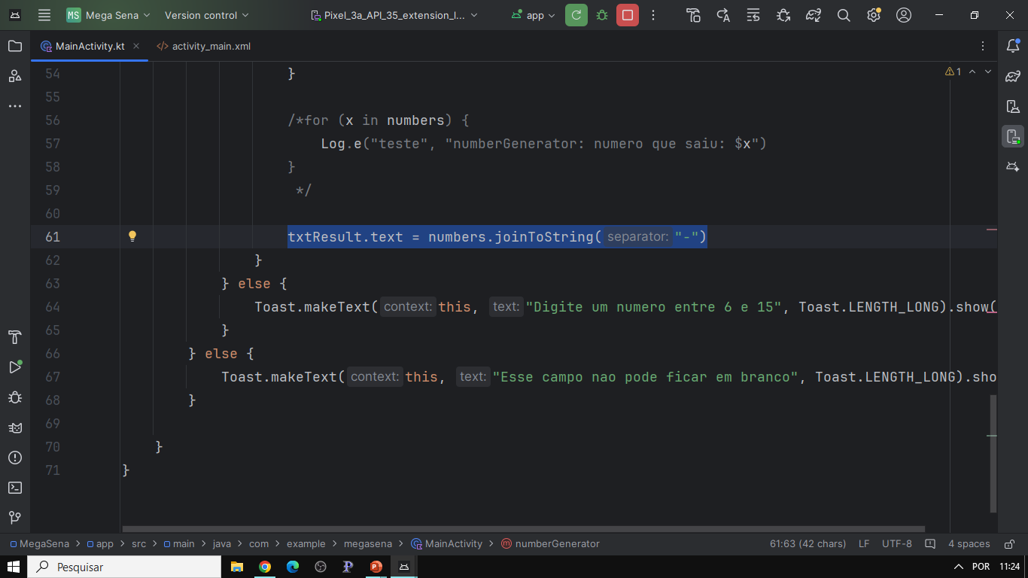
Com essa linha a gente coloca no txtResultado os numero separados por traco.
Se não colocar o joinToStrigng() e colocar somente toString() os números serão separados por virgulas

Slide 23
Desafio: refatorar o app melhorando o layout e a logica

Slide 24
Fabio Claret

